Slide 1
Service de calcul du mouvement du géocentre par combinaison de données de télémétrie laser sur satellite et GNSS
Contexte : ENSG assure la présidence du « Système de référence globaux » de l’AIG
But : proposer un service de calcul de la position du centre des masses de la Terre moyenné sur 1 semaine par rapport au système de l’ITRF
Données nécessaires:
Données GNSS
Données SLR( télémétrie laser sur satellites)

Slide 2
Constitution automatique d’une base de données de changement instrumentaux pour la technique de télémétrie laser sur satellite
Contexte : Projet ANR GEODESIE
But: détermination automatique d’une base de données des changements instrumentaux pour l’ensemble des stations SLR
Données entrées :
fichiers logs SLR
mails SLR

Slide 3
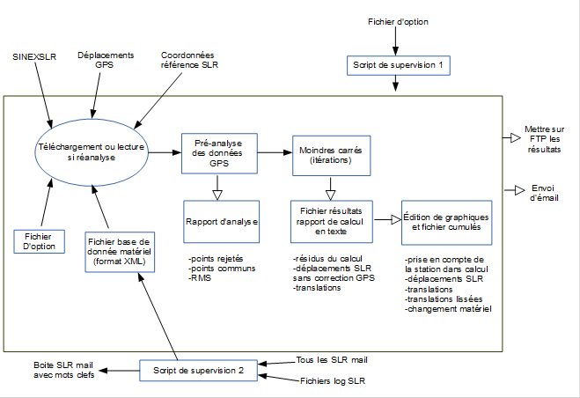
Diagramme de classe général

Slide 4
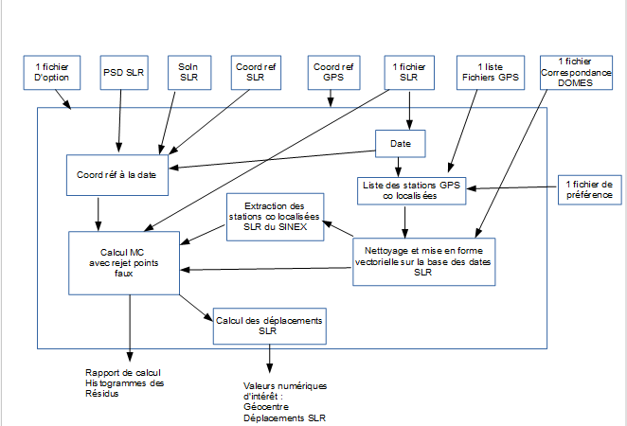
Diagramme de classe (sujet1)

Slide 5
Résultats sujet 1
Histogrammes des résidus
Validation de chaque étape, résultats cohérents
Source de fichiers différentes

Slide 6
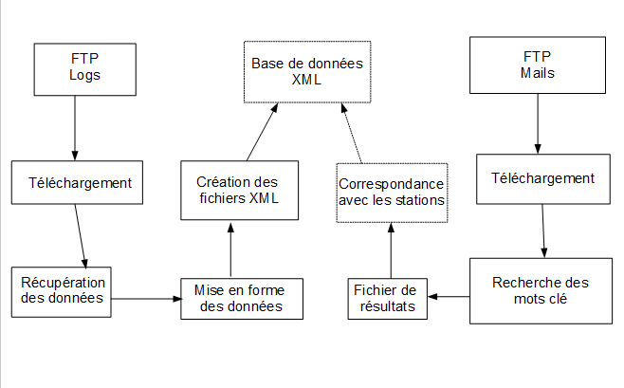
Diagramme de classe(sujet2)

Slide 7
Résultats sujet 2
Exemple xml
Validation de chaque étape
Sources de fichiers différentes

Slide 8
Conclusion
Téléchargement des données sur FTP
Déplacements SLR
Rapport de calcul
Histogrammes des résidus
Fichiers Xml des stations SLR

Slide 9
Continuité du projet
Automatisation du script
Base de données XML
Mise sur FTP les résultats
Envoi d’un email

